Slide 1


Université Constantine 2 -Abdelhamid Mehri
Faculté des Nouvelles Technologies de l’Information et de la Communication
Département Informatique Fondamentale et ses Applications
Master Sciences et Technologies de l’Information et de la Communication STIC
Matière : Imagerie et Vision Artificielle
ImVA
Responsable de la matière : Dr LABED Said
Email : said.labed@univ-constantine2.dz

Slide 2
Contenu
Système de vision
Filtrage des images
Transformation géométriques
Analyse et traitement par transformation
Segmentation des images
Extraction des paramètres
Classification des images
Suivi de mouvement
Reconnaissance et détection d’objet
Deep Learning pour la vision

Slide 3
Matière : Imagerie et Vision Artificielle
Mode d’évaluation :
Moyenne Matière = Note contrôle*60%+Note de travaux*40%
Connaissances préalables recommandées
Langage Matlab/Python

Slide 4
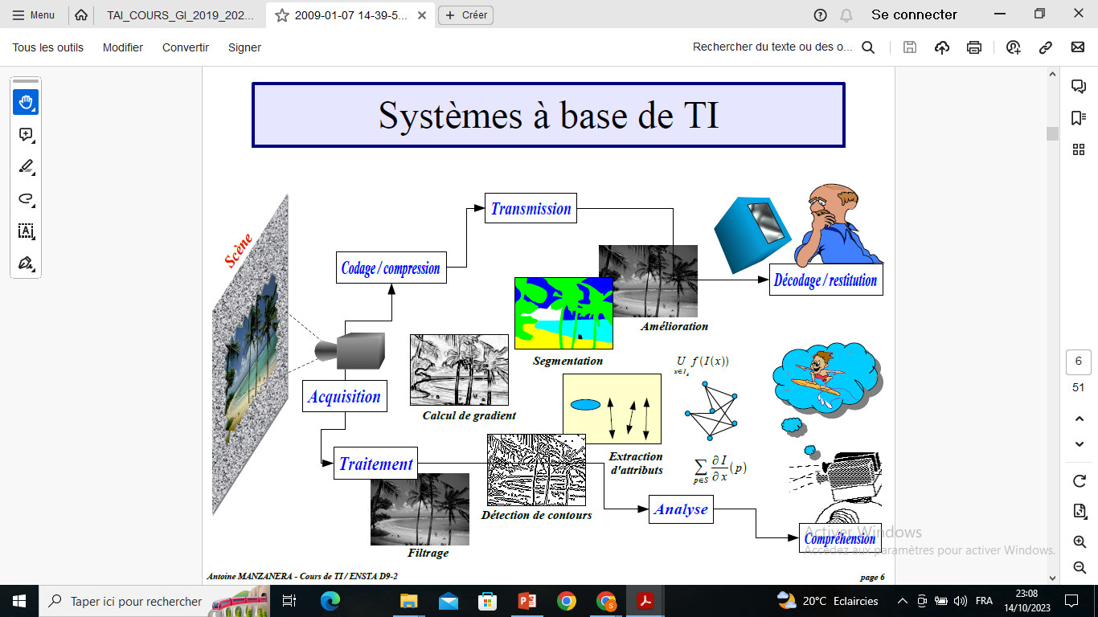
Systèmes à base de traitement d’image

Slide 5
Chapitre 1 : Rappels sur le traitement d’images
1- Image numérique
Définition 1 : on appelle image numérique toute image traitée ou entièrement conçue par ordinateur.
Définition 2 : toute image (dessin, icône, photographie…) acquise, créée, traitée et stockée sous forme binaire.
acquise par des convertisseurs analogique-numérique situés dans des dispositifs comme les scanners, les appareils photo ou les caméscopes numériques et cartes d’acquisition vidéo.
créée directement par des programmes informatiques, grâce à une souris, des tablettes graphiques ou par de la modélisation 3D « images de synthèse »
traitée grâce à des outils graphiques, de façon à la transformer, à en modifier la taille, les couleurs, d’y ajouter ou d'en supprimer des éléments, d’y appliquer des filtres variés, etc.
stockée sur un support informatique (clé USB, disque dur, CD-ROM…)

Slide 6



Chapitre 1 : Rappels sur le traitement d’images
2- Types d’images
On distingue 2 types :
Les images vectorielles
Les images bitmap
Image vectorielle
( Adobe Illustrator )
Image matricielle

Slide 7





Chapitre 1 : Rappels sur le traitement d’images
2.1- Image vectorielle :
Créé à partir d’une définition géométrique des formes (lignes, cercles,…), auxquelles sont associées des attributs tels que : couleur, épaisseur de trait,…
Chaque objet est stocké non sous forme de points, mais sous forme de primitives géométriques,
Donc on conserve que les points significatifs tels que le centre et le rayon d’un cercle.
Logiciels utilisés : Illustrator, InDesign, Autocad, Maya, 3D3Max

Slide 8
Chapitre 1 : Rappels sur le traitement d’images
Avantages :
Souplesse pour les modifications "spatiales" de l'image
Intégration aux travaux de schématique : DAO, CAO.
Moins gourmand en espace mémoire que le bitmap.
Inconvénients :
Complexité de l'outil de manipulation.
Ressources de traitement importante.
Mal adapté au rendu d’une image réaliste
La taille du modèle dépend de la complexité de l’image
Le rendu est un processus informatique calculant l'image 2D (équivalent d'une photographie) d'une scène créée dans un logiciel de modélisation 3D comportant à la fois des objets et des sources de lumière et vue d'un point de vue précis

Slide 9
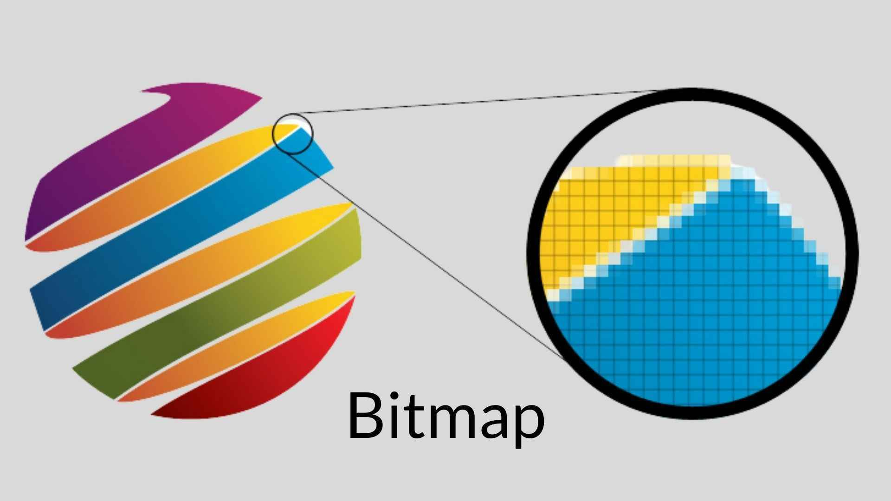



Chapitre 1 : Rappels sur le traitement d’images
2,2 Image matricielle) (bitmap) :
Une image bitmap est une image numérique composée de pixels, chacun ayant sa propre valeur de couleur.
Les pixels sont disposés dans une structure en forme de grille pour former l’image,
une image est décomposée en une matrice (finie) de points élémentaires (pixels) caractérisés par leur coordonnées spatiales et leur couleur.
Logiciel utilisés : Adobe Photoshop Gimp Paint

Slide 10
Chapitre 1 : Rappels sur le traitement d’images
Avantages :
Adéquation aux images complexes
Adéquation au traitement d'image
Compatibilité aisée entre les différents formats
Intégrité des données dans un fichier
La taille du modèle est indépendante de la complexité de l’image.
Inconvénients :
Résolution fixe
Modifications spatiales difficiles

Slide 11
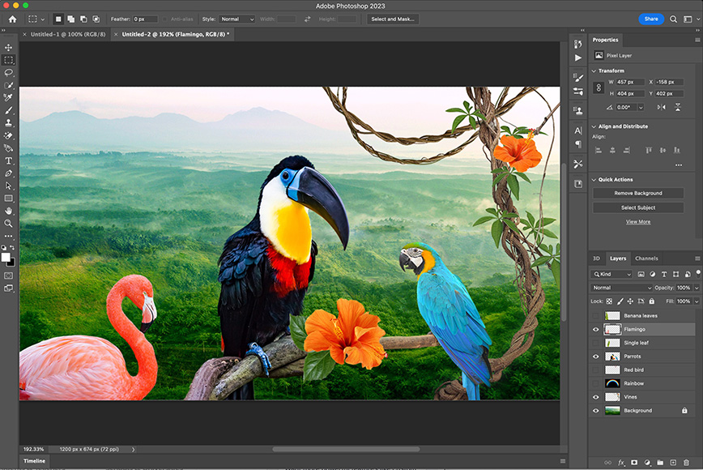
Chapitre 1 : Rappels sur le traitement d’images

Slide 12
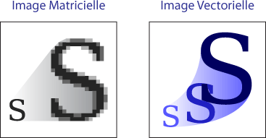
Chapitre 1 : Rappels sur le traitement d’images
Image bitmap vs image vectorielle

Slide 13
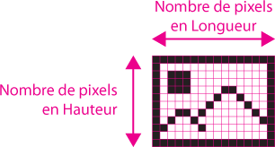
Chapitre 1 : Rappels sur le traitement d’images
3.Pixel
Pixel est une abréviation de Picture Element
C’est le plus petit élément constitutif d’une image numérique
L’ensemble des pixels contenus dans un tableau à deux dimensions constituent l’image.
4.Définition d’une image
Est le nombre de pixels composant une image.
Pour calculer la définition d’une image numérique, il suffit de multiplier le nombre de pixels sur la hauteur par le nombre de pixels sur la largeur de l’image.
une image possédant 320 pixels en largeur et 200 pixels en hauteur aura une définition de 320 pixels par 200, notée : 320x200.

Slide 14
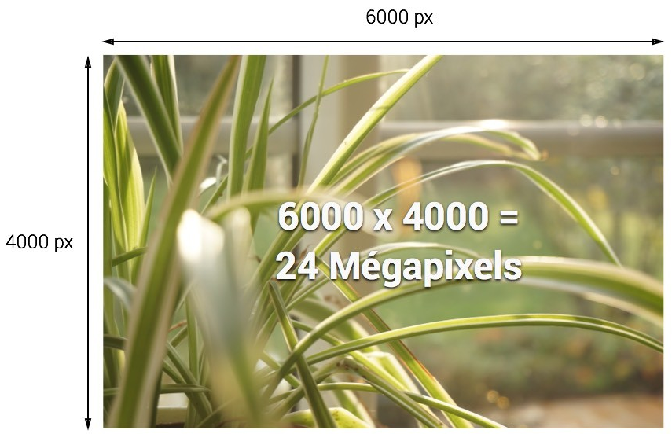
Chapitre 1 : Rappels sur le traitement d’images
Par exemple, une image de 6000 x 4000 px a une définition de 24 millions de pixels, ou 24 mégapixels

Slide 15
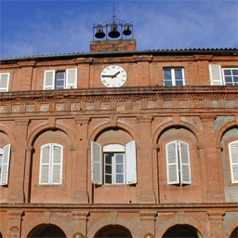
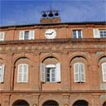


Chapitre 1 : Rappels sur le traitement d’images
Image en taille 32 x 32
Image en taille 64 x 64
Image en taille 128 x 128
Image en pleine taille 256 x 256

Slide 16
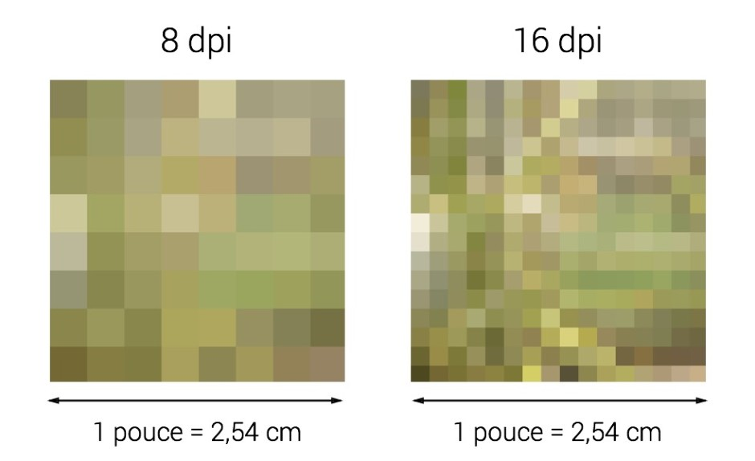
Chapitre 1 : Rappels sur le traitement d’images
5.Résolution d’une image
C’est le nombre de pixels par unité de surface exprimée en point par pouce (ppp), en anglais DPI (Dot Per Inch)
1pouce =2,54 cm
La résolution permet d’établir le rapport entre le nombre de pixels d’une image et la taille réelle de sa représentation sur support physique.
300 DPI → 90000 Pixels sur 1 pouce carré
72 DPI → taille d’un pixel = 0,35 mm

Slide 17

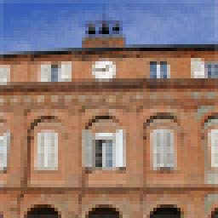

Chapitre 1 : Rappels sur le traitement d’images
Les images suivantes illustrent l'influence de la résolution sur la qualité de l'image (par commodité, elles sont affichées à la même dimension)
Image en pleine résolution
Image en 1/4 résolution
Image en 1/2 résolution
Image en 1/8 résolution

Slide 18
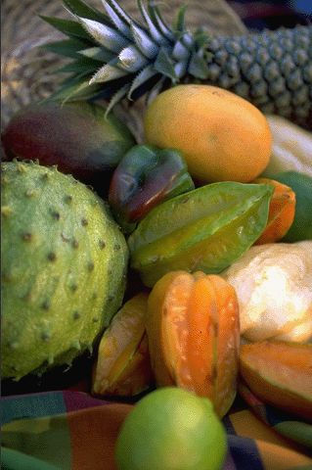
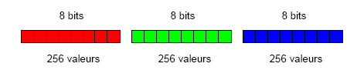
Chapitre 1 : Rappels sur le traitement d’images
6.Codage de la couleur :
L’image est représentée par un tableau à deux dimensions dont chaque case est un pixel.
La valeur stockée dans une case est codée sur certains nombre de bits déterminant la couleur du pixel, on l’appelle profondeur de codage.
Il existe plusieurs standard de codage :
1) Bitmap noir & blanc : chaque case est composée d’un bit (noir / blanc) (0/1)
2) Bitmap 256 couleur : chaque case est composée de 8 bits
3) Couleurs vraies (True Color) : Cette représentation permet de représenter une image en définissant chacune des composantes de la couleur (RGB : Rouge, Vert, Bleu). Chaque pixel est représenté par un entier comportant les 3 composantes, chacune codée sur un octet (24 bits) : 16 777 216 couleurs possibles.

Slide 19
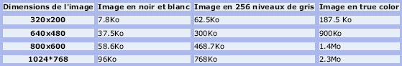
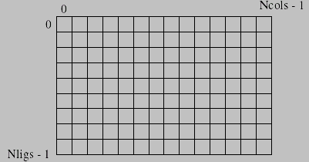
Chapitre 1 : Rappels sur le traitement d’images
7. Taille d’une image :
Pour connaître la taille (en octets) d'une image, il suffit de compter le nombre de pixels que contient l'image. La taille de l'image est alors le nombre d'éléments que multiplie la taille (en octets) de chaque élément.
8. Fichier image :
Une image est un tableau de pixels

Slide 20
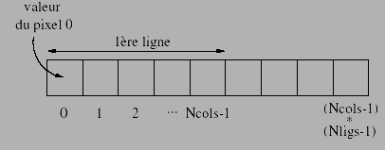
Chapitre 1 : Rappels sur le traitement d’images
8. Fichier image :
Une image est un tableau de pixels
Une image est stockée soit dans un fichier sous la forme de texte, soit dans la mémoire de l'ordinateur sous la forme d'un vecteur :
En Matlab
A=imread(‘image.jpg');
imshow(A);
[N,M,K]=size(A);
disp(N);disp(M);disp(K);
imwrite(A,‘image.tif');
Les opérations de bases concernant une image sont la lecture (fichier → mémoire) et l'écriture (mémoire → fichier).

Slide 21
Chapitre 1 : Rappels sur le traitement d’images
Les informations nécessaires à la manipulation d'une image sont :
- nombre de lignes,
- nombre de colonnes,
- format des pixels (bit, niveaux de gris, niveaux de couleurs),
- compression éventuelle.
Il existe une multitude de formats de fichiers permettant de stocker ces informations :
1) Les formats simples : c’est un fichier texte comportant un entête contenant les dimensions de l'image et le format des pixels. Par exemple, les formats :
PBM (portable bitmap),
PGM (portable grayscale map)
PPM (portable pixmap).
Les fichiers correspondants sont constitués des éléments suivants :

Slide 22
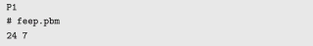
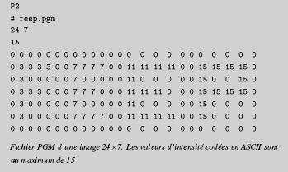
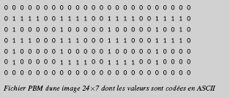
Chapitre 1 : Rappels sur le traitement d’images
Un "nombre magique" pour identifier les type du fichier : P1 ou P4 pour PBM, P2 ou P5 pour PGM et P3 ou P6 pour PPM.
Un caractère d'espacement (blanc, TABs).
La largeur de l'image (valeur décimale, codée en ASCII) suivie
d'un caractère d'espacement, la longueur de l'image suivie d'un caractère d'espacement.
4. Uniquement pour PGM et PPM : l'intensité maximum (valeur
décimale comprise entre 0 et 255, codée en ASCII) suivie d'un
caractère d'espacement.

Slide 23
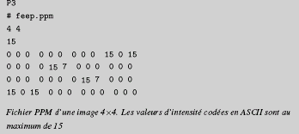
Chapitre 1 : Rappels sur le traitement d’images
2- Les formats compressés : l'information est compressée de manière à réduire la taille des fichiers images, par exemples :

Slide 24
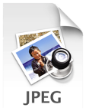
Chapitre 1 : Rappels sur le traitement d’images
le format Joint Photographic Experts Group (.jpeg ou .jpg)
Il peut être lu par n'importe quel outil informatique (tablette, ordinateur, téléphone portable)
Il est aussi léger. Il s'agit d'un format compressé, il prend donc très peu de place sur la carte mémoire ou le disque dur. Il est rapidement téléchargeable même en bas débit grâce à sa compression maximale.
- En revanche, ce format d'image est connu pour sa compression « avec perte », ce qui signifie que la qualité de l'image diminue à mesure que la taille du fichier diminue. Cette baisse de qualité est irréversible.

Slide 25


Chapitre 1 : Rappels sur le traitement d’images
le format Portable Network Graphics (.png)
idéal pour les documents interactifs comme les pages web
un format d'image de faible résolution.
En revanche, ce format d'image est connu pour sa compression « avec perte », ce qui signifie que la qualité de l'image diminue à mesure que la taille du fichier diminue. Cette baisse de qualité est irréversible.
En raison de leur méthode de compression, les fichiers JPEG contiennent moins de données que les fichiers PNG et sont donc plus légers. Contrairement au format JPEG, le format PNG prend en charge les arrière-plans transparents et s'impose ainsi pour le design graphique
le format Graphics Interchange Format (.gif)
Il permet la création d'animations avec plusieurs séquences d'image, un format d'image de faible résolution.
256 couleur
ne permet pas la restitution des nuances (lumières, ombres, dégradés).

Slide 26

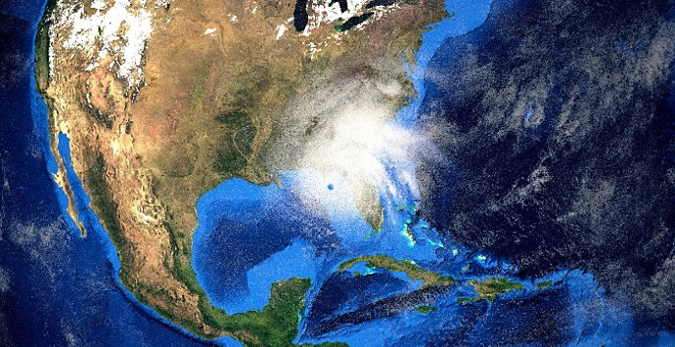
Chapitre 1 : Rappels sur le traitement d’images
le format Tagged Image File (.tif)
Un .tif est un fichier matriciel de grande taille qui peut être compressé ou non et qui ne perd pas en qualité.
Utilisez le format TIF si vous souhaitez travailler avec des images haute qualité
offrent une compression sans perte, ce qui signifie qu’ils sont plus volumineux que la plupart des fichiers, mais préservent la qualité de l’image
- 16,7 millions de couleurs
La compression sans perte du fichier TIFF conserve les détails et la profondeur des couleur.

Slide 27
Chapitre 1 : Rappels sur le traitement d’images
le format BitMaP(.bmp)
BMP est un format standard utilisé par Windows pour stocker des images indépendantes de l'appareil et indépendantes des applications. Le nombre de bits par pixel (1, 4, 8, 15, 24, 32 ou 64) pour un fichier BMP donné est spécifié dans un en-tête de fichier. Les fichiers BMP avec 24 bits par pixel sont courants.
format d’image matricielle ouvert qui permet d’afficher les images avec précision sur l’ensemble des appareils.
Un fichier BMP contient des données non compressées, ce qui est idéal pour stocker et afficher des images digitales d’une excellente qualité

Slide 28
Chapitre 1 : Rappels sur le traitement d’images
9. La compression d’image :
La compression d’une image consiste à représenter une image par un nombre total de bits moins grand que pour l’image originale
9.1 Types de compression :
1) compression sans perte : possibilité de reconstruire l’image originale à partir de l’image compressée (par décomposition)
compression
Image
Image compressée
décompression

Slide 29
Chapitre 1 : Rappels sur le traitement d’images
2) compression avec perte : l’image reconstituée n’est pas identique à l’image originale.
compression
décompression
Image
Image compressée
Image restituée
Images différentes
9.2 les atouts :
Gain en espace de stockage
- Sur disque
- En mémoire
Gain en temps sur les lectures/écritures
- Moins de données à lire/écrire physiquement sur disque
- Compression + écriture plus rapide qu’une écriture des données brutes.
- Lecture + décompression plus rapide qu’une lecture des données brutes

Slide 30
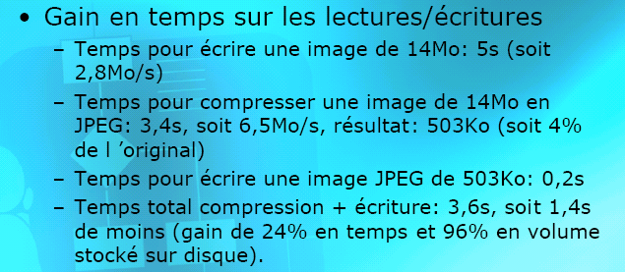
Chapitre 1 : Rappels sur le traitement d’images
Gain sur les temps de transmission
- Moins de données à transmettre
- compression + envoi/réception + décompression plus rapide.
Exemples :
Gain en espace de stockage
Une image JPEG se compresse facilement à 90%
Un fichier HTML compressé en GZIP se comprime facilement à 50% de sa taille originale
Gain en temps sur les lectures/écritures

Slide 31
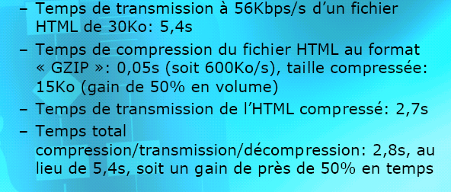
Chapitre 1 : Rappels sur le traitement d’images
Gain sur les temps de transmission

Slide 32
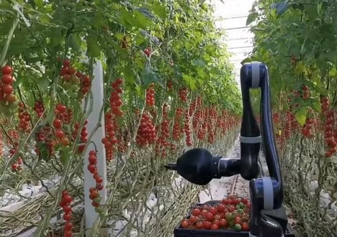
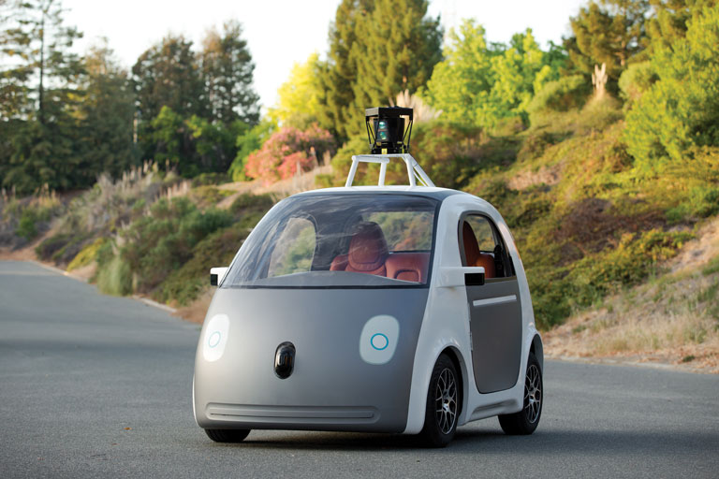
Chapitre 1 : Rappels sur le traitement d’images
10- domaines d’application du TI
Robotique
Conduite autonome
Evitement d’obstacle
Reconstruction 3D
Environnement non structuré
un robot de cueillette

Slide 33
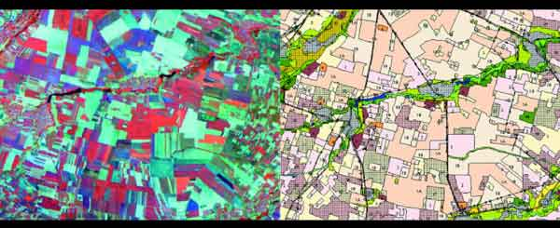
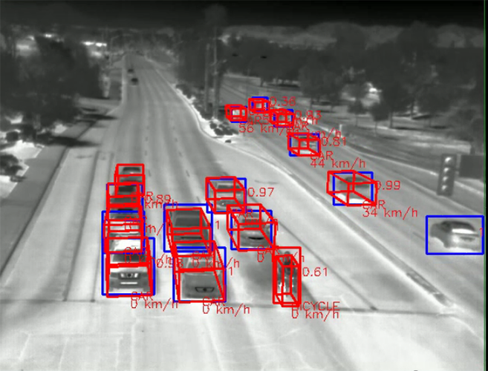
Chapitre 1 : Rappels sur le traitement d’images
10- domaines d’application du TI
Télédétection
Environnement
Surveillance du trafic routier

Slide 34
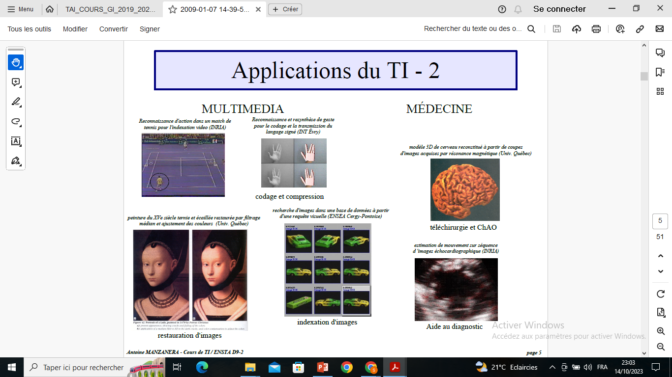
Chapitre 1 : Rappels sur le traitement d’images

Slide 35
11- Système des Couleurs
Toute couleur visible peut être décomposée en trois couleurs de base, dites couleurs primaires. A partir de ces trois couleurs primaires, et en faisant varier leur intensité, il est possible de produire l ’ensemble des couleurs visibles.
Si les couleurs désirées sont composées à l ’aide de trois faisceaux lumineux fournis par des lampes équipées de filtres colorés, on parle de synthèse additive. Dans ce cas, les trois couleurs fondamentales sont le rouge, le vert et le bleu.

Slide 36
Couleurs
Synthèse additive
S2
S1
filtre 2
S3
filtre 1
filtre 3
Notes:
Toute couleur visible peut être décomposée en trois couleurs de base, dites couleurs primaires. A partir de ces trois couleurs primaires, et en faisant varier leur intensité, il est possible de produire l ’ensemble des couleurs visibles.
Si les couleurs désirées sont composées à l ’aide de trois faisceaux lumineux fournis par des lampes équipées de filtres colorés, on parle de synthèse additive. Dans ce cas, les trois couleurs fondamentales sont le rouge, le vert et le bleu.

Slide 37
11- Système des Couleurs
Si les couleurs sont obtenues par superposition de trois filtre colorés à partir d ’une source unique de lumière blanche, on se situe dans le cas de la synthèse soustractive. Les trois couleurs choisies comme couleurs primaires sont alors le jaune, le magenta et le cyan.
Cette distinction entre primitives additives et soustractives est importante dans la pratique de l'imagerie numérique. En effet, les couleurs sur un écran à balayage s'obtiennent par synthèse additive. Par contre, pour la reproduction d'écran par une imprimante couleur, une couleur déjà imprimée joue le rôle d'un filtre absorbant la couleur complémentaire de celle du filtre.

Slide 38
Couleurs
Synthèse soustractive

Slide 39
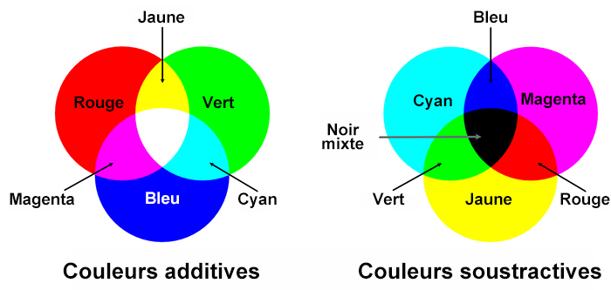
Couleurs
Télévision
Ecran d ’ordinateur
Imprimante
Peinture

Slide 40
11.2- Système des couleurs
Couleurs
Système RVB (RGB)
(0,255,0)
VERT
(0,255,255)
255
255
255
CYAN
(130,236,188)
JAUNE
BLANC
(255,255,0)
(255,255,255)
Echelle des gris
(25,25,25)
(0,0,255)
(243,115,30)
BLEU
NOIR
(0,0,0)
(255,0,0)
0
0
0
ROUGE
ROUGE
VERT
BLEU
MAGENTA
(255,0,255)
Intensités de 3 couleurs primaires
En total, vous avez 256 × 256 × 256 = 256³ = 16.777.216 couleurs !!!

Slide 41

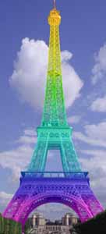
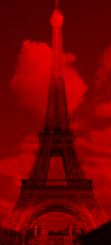
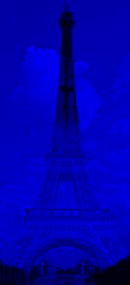
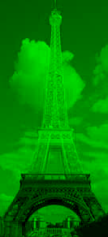
Couleurs
=
+
+
ROUGE
VERT
BLEU

Slide 42
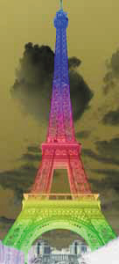
Couleurs
Système CMJ Cyan, Magenta et Jaune
Négatif - Couleurs Complémentaires

Slide 43
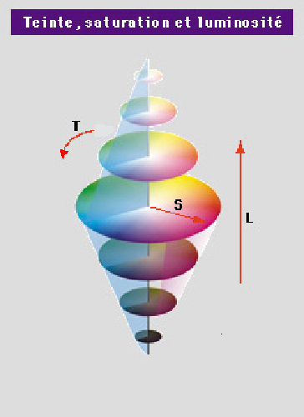
Couleurs
Système TSL (HSL)
TEINTE (Hue):
Définir la couleur souhaitée par une valeur angulaire (0° - 360°):
ROUGE 0° JAUNE 60°
VERT 120° CYAN 180°
BLEU 240° MAGENTA 300°
SATURATION (Saturation):
Mesure la pureté des couleurs. Le pourcentage de couleur pure par rapport au blanc.
Couleur la plus délavée 0%
Couleur la plus vive 100%
LUMINANCE (Luminance):
Définir la part du noir ou du blanc dans la couleur sélectionnée par une valeur de pourcentage.
Couleur la plus sombre 0%
Couleur la plus claire 100%

Slide 44
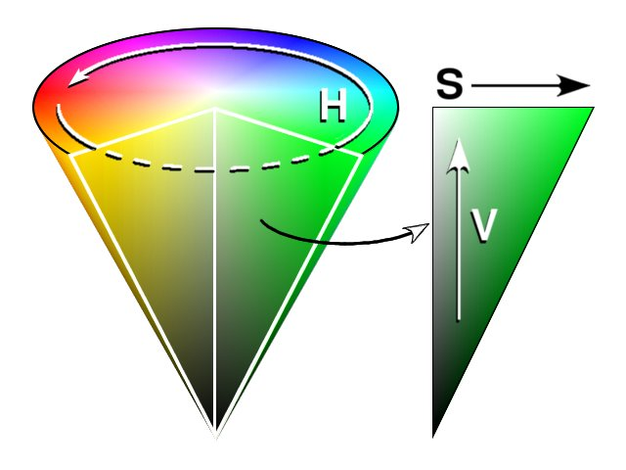

Slide 45
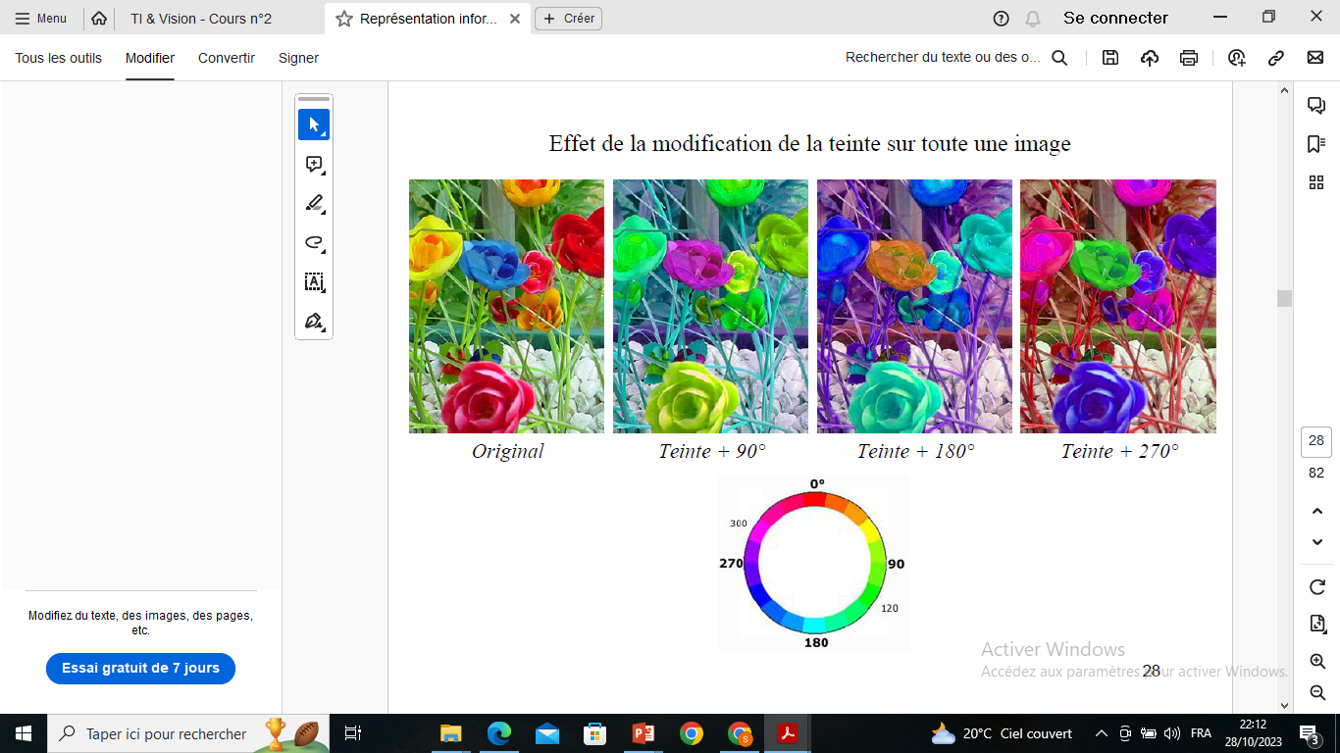

Slide 46
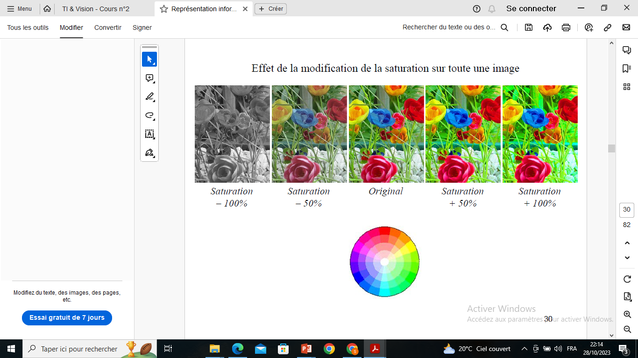

Slide 47
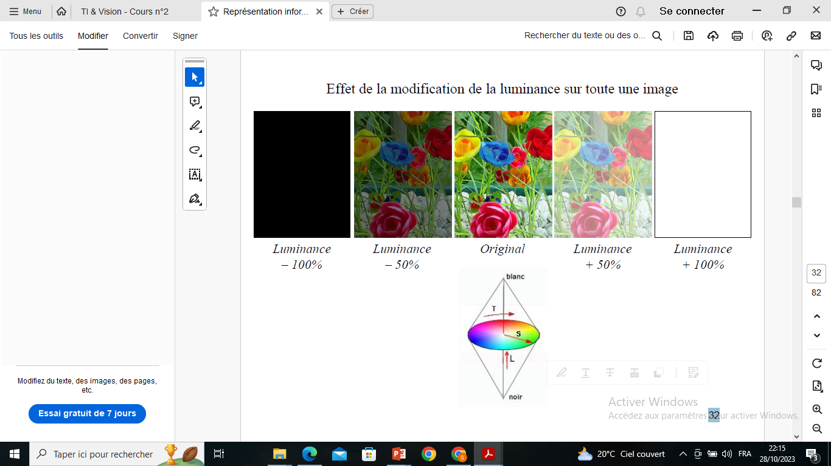

Slide 48
Sélecteur de couleur sous Photoshop

Slide 49
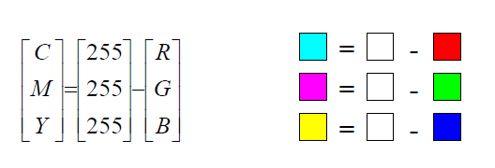
Conversion RGB → CMY

Slide 50
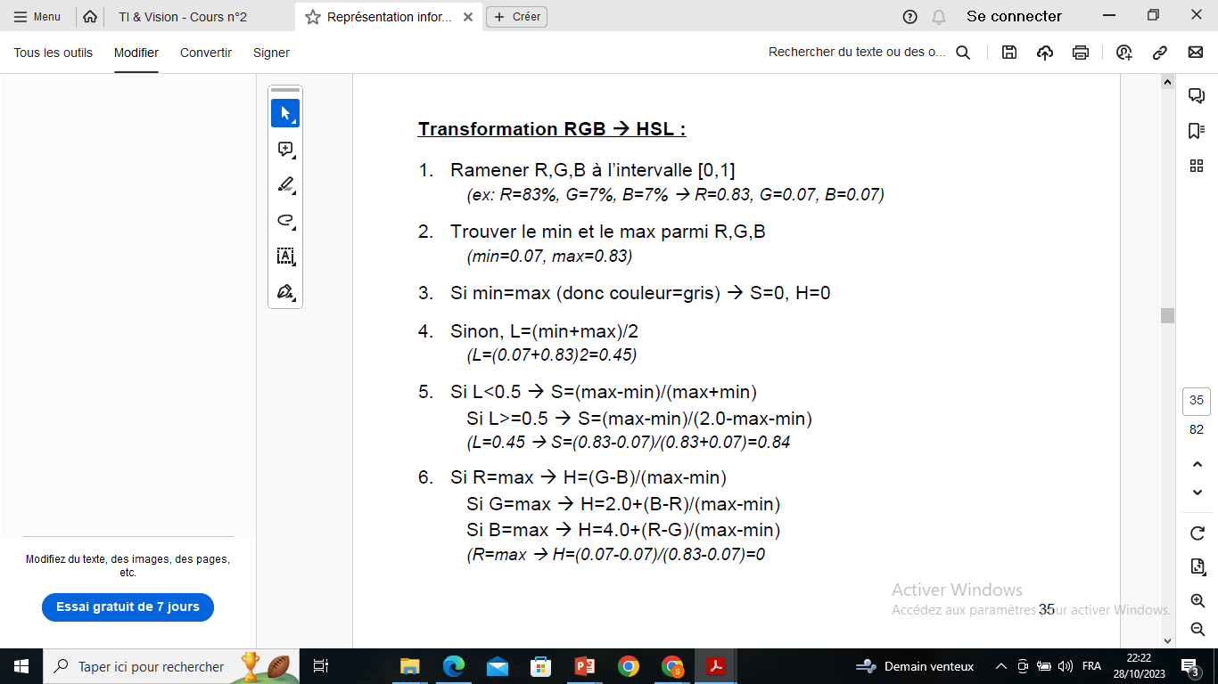
Conversion RGB → TSL

Slide 51
Couleurs
Conversion des composantes entre deux modèles
R V B T S L
255 0 0 0° 100% 100%
255 255 0 60° 100% 100%
255 255 255 0° 0% 100%
128 128 128 0° 0% 50%
128 56 180 275° 69% 71%
128 200 5 82° 98% 78%
0 0 0 0° 0% 0%

